Slide 1

ETICA, SOCIETÀ E PRIVACY
L'algoritmo ha sempre ragione.
Giusto?
Weapons of Math Destruction · Cathy O'Neil
Macchine ingannevoli · Simone Natale
Alessandro Olivero
Notes:
O'Neil: matematica (PhD Harvard), ex quant da D. E. Shaw — parla da insider della finanza post-2008. Natale: storico dei media a UniTO — si chiede cosa l'IA ha fatto nel passato, non cosa farà. O'Neil documenta il danno, Natale spiega perché non lo vediamo.

Slide 2
IL PUNTO DI PARTENZA
Due libri, una fregatura
O'NEIL
NATALE
Il danno.
L'inganno.
Un punteggio decide la tua vita.
Nessuno sa spiegarti perché.
Le macchine recitano. Noi applaudiamo.
Da 170 anni.
Il potere degli algoritmi non sta nel calcolo. Sta nella fiducia che gli regaliamo.
Notes:
Citazione portante di O'Neil: 'i modelli sono opinioni incorporate nella matematica' — scelte umane su dati, proxy e obiettivi, presentate come output oggettivo. Tesi di Natale: l'inganno è costitutivo dell'IA, coltivato deliberatamente fin dall'inizio, e noi partecipiamo volentieri all'illusione.

Slide 3
COS'È UNA WMD
La ricetta del disastro
01
02
03
Opacità
Scala
Danno
Nessuno ti dice come funziona.
Standard per milioni di persone.
Rovina vite. E si autoalimenta.
Servono tutti e tre insieme.
Notes:
A voce: opacità = non sai quali dati entrano né come sono pesati, spesso non sai nemmeno di essere valutato. Scala = ranking U.S. News, credit score. Danno = licenziamenti, pene più lunghe, tassi più alti + il feedback loop perverso. Il trucco comune: i proxy — non potendo misurare ciò che conta, misurano ciò che c'è, e ciò che c'è è pieno di pregiudizi.

Slide 4
IL TERMINE DI PARAGONE
Com'è fatto un modello sano
La statistica del baseball (Moneyball): quattro qualità che una WMD non ha mai.
1
2
3
4
Trasparente
Pertinente
Con feedback
Obiettivi condivisi
Il value-added model che valuta gli insegnanti: zero su quattro.
Notes:
Da Moneyball di Michael Lewis. Trasparente: dati pubblici, chi è misurato può verificare. Pertinente: misura i risultati in campo, non un proxy. Feedback: si aggiorna a ogni partita, impara dagli errori invece di autoconfermarsi. Obiettivi condivisi: squadre e giocatori vogliono la stessa cosa, vincere. O'Neil non condanna la statistica ma l'uso — questo contro-esempio lo dimostra.

Slide 5
CASO STUDIO · IL VALUE-ADDED MODEL
6 → 96
96
Stesso insegnante.
Stesso lavoro.
Un anno di distanza.
6
Il modello non misura la qualità.
Misura rumore travestito da verità.
Anno 1
Anno 2
Punteggio value-added su 100 — Tim Clifford, New York
Notes:
Tim Clifford, insegnante a New York: 6/100 un anno, 96/100 l'anno dopo. Il caso che apre il libro: Sarah Wysocki, Washington D.C., 2011 — licenziata dal sistema IMPACT nonostante valutazioni eccellenti; causa probabile: i test dell'anno prima gonfiati da altri. Il value-added fa inferenze su classi di ~25 studenti: campioni ridicoli. Nessuno sa spiegare il calcolo, il punteggio non si può contestare. Opaco + su scala + dannoso: la WMD perfetta. E zero su quattro rispetto al modello sano.

Slide 6
IL MECCANISMO
La profezia che si avvera da sola
Dati storici
→
Predizione
→
Azione
→
Nuovi dati
arresti, non reati
“quartiere a rischio”
più pattuglie
“visto?”
il pregiudizio è diventato un dato — e il giro ricomincia
Una WMD non descrive la realtà: la produce.
Notes:
PredPol: registra arresti (non reati), predice il 'quartiere a rischio', manda più pattuglie, più pattuglie = più reati registrati anche minimi = dati che confermano. LSI-R: il questionario chiede di quartiere, amici, precedenti in famiglia — proxy di classe e razza; chi è 'ad alto rischio' sconta più anni in ambiente criminogeno ed esce con meno opportunità. Chicago: Robert McDaniel segnalato per le persone che conosce, non per ciò che ha fatto. Nota amara di O'Neil: mai lo stesso zelo sui reati dei colletti bianchi.

Slide 7
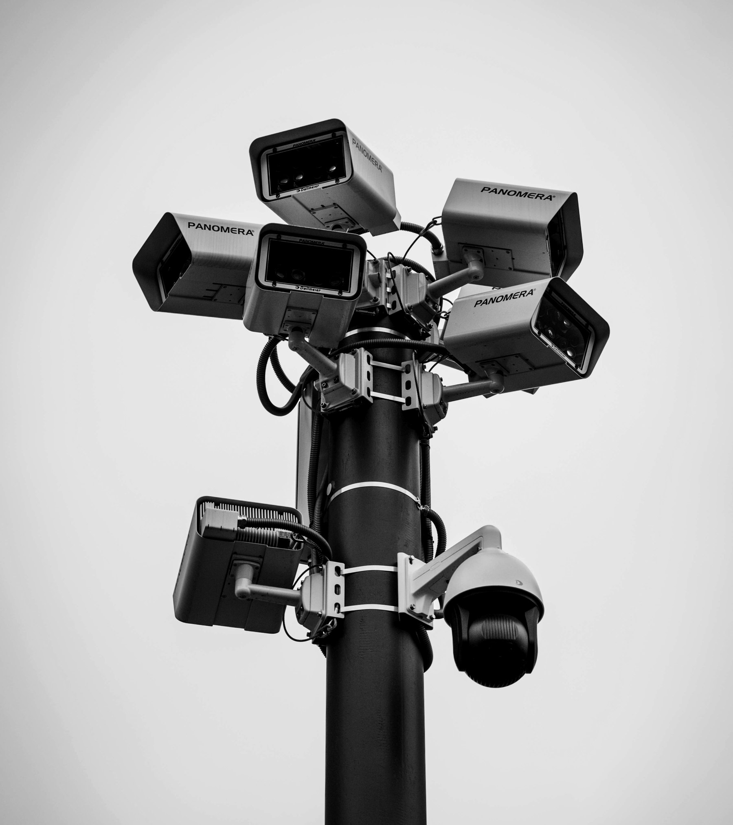
GLI AMBITI
Sei modi per fregarti
Istruzione
Gli atenei rincorrono il ranking.
Giustizia
Il quartiere pesa più del reato.
Lavoro
Test mai validati, turni da software.
Credito
E-score: nessuna regola, nessun appello.
Assicurazioni
Il credito pesa più della fedina.
Voto
Un candidato diverso per ogni elettore.
Notes:
Dettagli a voce: U.S. News dal 1983; Texas Christian University e la frode della King Abdulaziz. Kyle Behm: test dei Cinque Fattori che rivela il disturbo bipolare — contro lo spirito dell'ADA; paragone con la frenologia. Starbucks/Navarro: il clopening; Cataphora e le email. FICO regolamentato vs e-score fuori dal Fair Credit Reporting Act. Assicurazioni: Hoffman 1896 per Prudential; Consumer Reports: guida in ebbrezza + buon credito < fedina pulita + credito basso. Voto: da Obama 2012 a Cambridge Analytica; esperimenti di Facebook su voto ed emozioni. Filo comune: il danno scorre verso il basso — chi ha soldi ottiene ancora un essere umano.

Slide 8

SECONDO LIBRO
Ok, ma perché
ci caschiamo sempre?
O'Neil ti mostra il crimine. Natale ti spiega perché non vedi l'arma.
Macchine ingannevoli · Simone Natale
Notes:
Cambio di registro: dal 'cosa' al 'perché'. Metodo di Natale: 'in questo libro lo strumento non è il futuro, ma il passato' — archeologia dei media. Se il 'quasi umano' è sempre stato costruito deliberatamente, non è progresso naturale ma scelta di design: critica diretta all'inevitabilismo (Larry Page 2001).

Slide 9
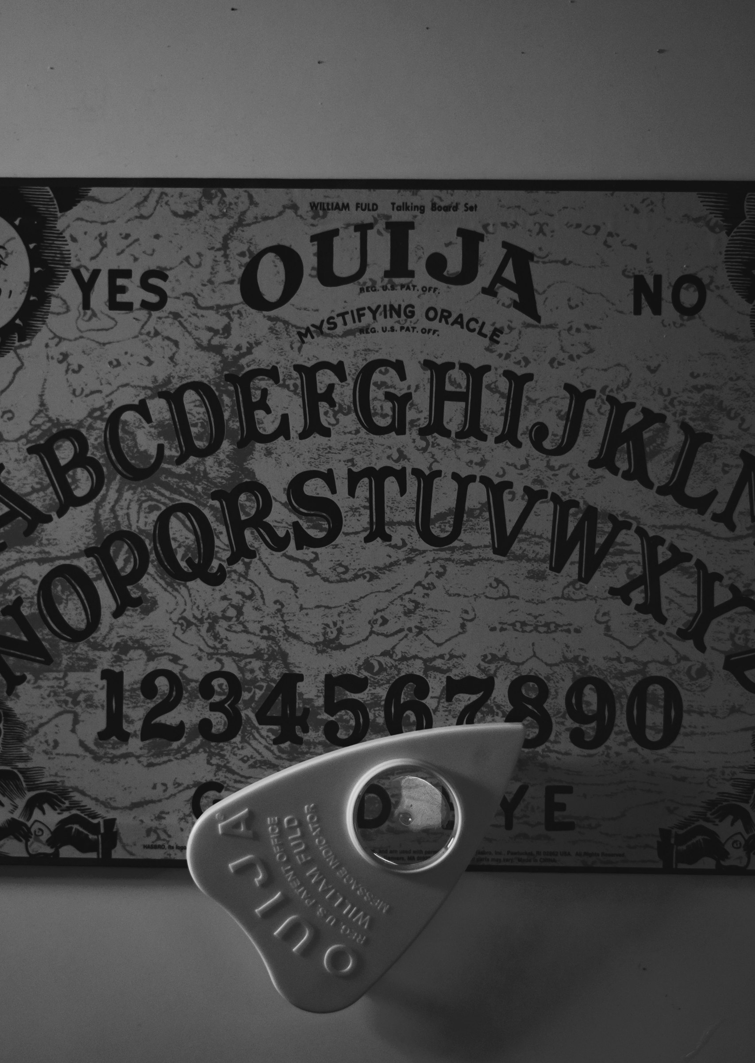
L'EFFETTO ELIZA
Parlavo con un tavolino
1853
Il tavolino parlante
Faraday lo smaschera. La gente ci crede lo stesso.
1963
ELIZA, il finto terapeuta
Zero comprensione. Eppure la segretaria chiede privacy.
1991
Il premio Loebner
Vince chi finge meglio gli errori umani.
OGGI
Alexa, Siri, ChatGPT
Stesso trucco, voce migliore.
Notes:
Sedute spiritiche come prototipo: i partecipanti non erano creduloni — la cultura aveva già costruito l'idea che fosse possibile, come oggi con le macchine che 'capiscono'. Faraday 1853: effetto ideomotorio. ELIZA (Weizenbaum, MIT, dal 1963; paper 1966): psicoterapia rogersiana via pattern matching; effetto ELIZA = attribuire comprensione anche conoscendo il meccanismo — tratto cognitivo profondo, non ingenuità; Weizenbaum scrive Computer Power and Human Reason (1976). Loebner 1991–2019: Brian Christian, 'l'umano più umano' 2009 — per sembrare umano bisogna sforzarsi, la macchina vince senza capire. Contesto: McCarthy conia 'AI' nel 1956; Licklider e il time-sharing rendono la macchina un interlocutore.

Slide 10
IL CUORE FILOSOFICO
Sintassi senza semantica
La macchina collega simboli.
Non accede mai al significato. “Pappagalli stocastici”.
Il test di Turing premia la recita.
Vince chi inganna il giudice, non chi capisce il mondo.
Il credit score è la stessa recita.
Il giudice vede il punteggio, non il calcolo — e si fida.
Trattare la sintassi come comprensione è la radice di tutti gli inganni — e di tutte le WMD.
Notes:
Le macchine calcolano quale simbolo ha più probabilità di seguire l'altro; non accedono mai a significato, peso emotivo, implicazione etica. Turing 1950 riletto da Natale (e Gunkel): il test è teatrale, misura la simulazione — lo stesso errore che Faraday smascherò nelle sedute spiritiche: confondere rappresentazione e realtà. Ponte con O'Neil: il credit score non capisce la persona ma viene trattato come se lo facesse; il giudice si fida della recita di oggettività. Collegamento corso: 'On the dangers of stochastic parrots' (2021) + Searle (sintassi ≠ semantica; fatti istituzionali).

Slide 11
DUE FIGURE, UNO SCHEMA
Invisibile, quindi potentissimo
LA SIMBIOSI
IL GATEKEEPER
La macchina è diventata il territorio, non più la mappa.
Una piazza pubblica finta, con un padrone vero.
Se non la vedi, non puoi dubitarne.
Le echo chamber non sono un incidente: sono il prodotto.
In entrambi i casi giudichiamo l'output, mai il processo. È lì che l'inganno vive.
Notes:
Simbiosi: Licklider immaginò la collaborazione uomo-macchina in tempo reale, non che la macchina diventasse invisibile e data per scontata — feed di Instagram, suggerimenti di Gmail, raccomandazioni di Netflix. La forma più potente di inganno. Gatekeeper: Google, Facebook, Amazon selezionano e amplificano come direttori editoriali senza risponderne; gli algoritmi premiano indignazione, paura, sorpresa per massimizzare il tempo sullo schermo. Inganno di secondo ordine: simula una piazza neutrale mentre modella il dibattito — Cambridge Analytica ha solo puntato quella macchina sul voto. Collegamenti corso: social media ≠ social network (TikTok e i recommender); tecnofeudalesimo (Bezos aristocratico, AmazonBasics).

Slide 12
I FILI ROSSI CON IL CORSO
Tutto torna
Inevitabilismo
“I Big Data codificano il passato, non il futuro.”
Searle
Un punteggio ha potere solo perché glielo diamo noi.
Bias politico
Ogni proxy è una decisione morale di pochi tecnici.
Tecnofeudalesimo
E-score e piattaforme: leggi private, senza controllo.
Polanyi
Il mercato dei dati va arginato: audit e leggi.
Notes:
Da espandere a voce: Inevitabilismo = Larry Page 2001 ('tutta la vostra vita sarà searchable') come retorica che nasconde l'autore; il parallelismo della cimice asiatica. Searle = fatti istituzionali: credit score e ranking producono effetti reali solo per convenzione sociale — come l''intelligenza' di ELIZA. Bias = Stable Diffusion e il giudice uomo bianco: problema politico, non tecnico. Commons (se chiedono): assicurazioni nate per condividere il rischio, smontate dal pricing individuale — tragedia dei beni comuni senza regole. Polanyi: il mercato lasciato a sé stesso è distruttivo; come per i monopoli industriali (Sherman Act, Standard Oil), servono istituzioni.

Slide 13
LA PARTE COSTRUTTIVA
Disarmare le armi
I RIMEDI
QUANDO I DATI FANNO BENE
Un giuramento per i data scientist
Le risorse ai rifugi di New York
Audit indipendenti sulle black box
Il lavoro forzato nelle filiere
Tutele estese ai modelli digitali
La prevenzione degli abusi in Florida
Alfabetizzazione all'inganno
La differenza tra un'arma e uno strumento non è tecnica: è l'obiettivo.
Notes:
O'Neil: giuramento che impegni a dichiarare limiti e assunzioni; audit come black box (modello: Web Transparency and Accountability Project di Princeton); estendere FCRA, ECOA, HIPAA, ADA — oggi eluse ribattezzando il dato sensibile. Natale: rimedio culturale ed epistemologico — riconoscere quando un sistema sfrutta le aspettative cognitive; nessun sistema è neutrale. I tre controesempi: modello per i rifugi di NYC (con resistenze politiche quando i dati erano scomodi); Mira Bernstein sul lavoro forzato; Florida: sostegno preventivo alle famiglie, zero decessi nella contea. Chiusa: equità come obiettivo, anche a costo di un po' di efficienza.

Slide 14
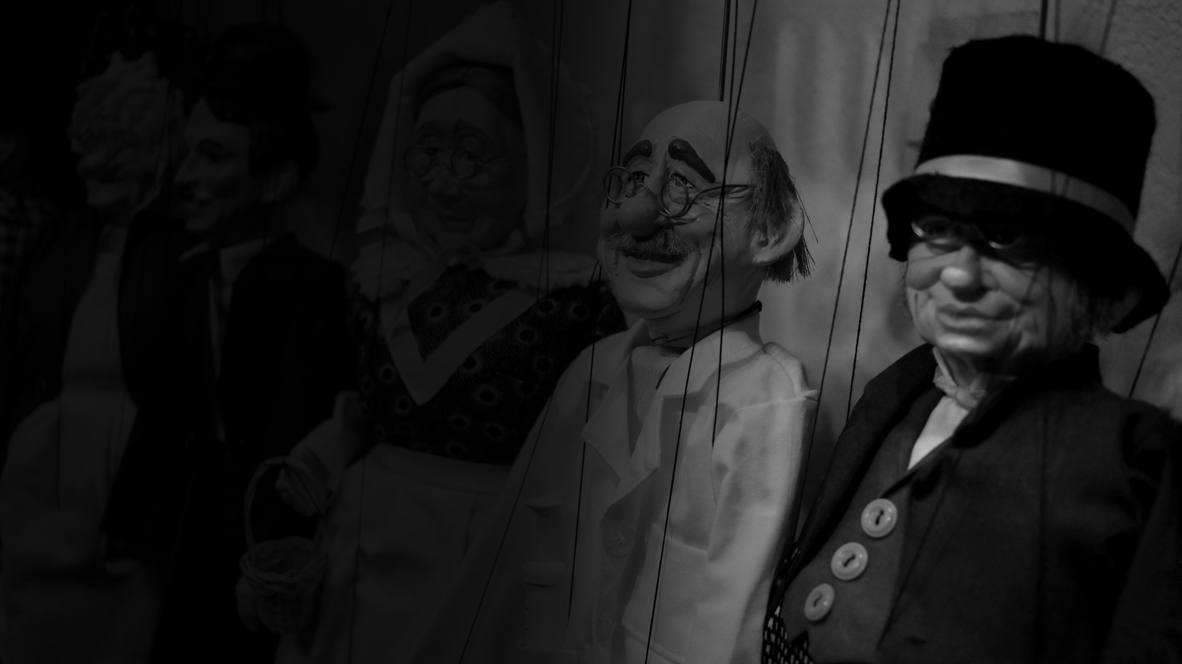
CONCLUSIONE
Non è destino.
È una scelta che qualcuno ha fatto per te.
Ogni WMD nasce da una decisione umana. Ogni inganno è progettato. E ciò che è progettato si può riprogettare.
Domande? Coraggio.
Notes:
Chiusura: il determinismo tecnologico è la prima bugia da smontare — 'il mondo è sempre il risultato di una scelta sociale' (Polanyi). Cura comune ai due libri: regole e audit (O'Neil), alfabetizzazione e trasparenza (Natale). Il prof apprezza i collegamenti autonomi: usare i casi americani di O'Neil per arricchire gli esempi europei visti in aula.

